Slide 1
start()メソッドとrunメソッドの違い
AI・システムデザイン研究室
秋山・斎藤ゼミ 大学院1年 西村和真
Notes:
秋山・斎藤ゼミ 西村です。
エ―今回はですね、マルチスレッドの利点と欠点ということを簡単に説明していきます。

Slide 2
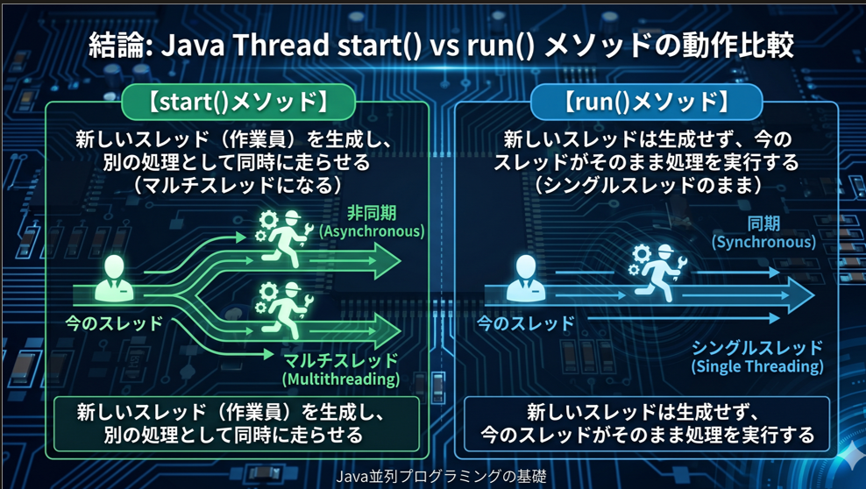
Notes:
まぁいつも通り結論から。 startメソッドとrunメソッドの違いは、一言で言えばマルチスレッドで実行するか、シングルスレッドで実行するかの違いだけです。つまり、同時にスレッドを走らせるか、一つのスレッド内 具体的にはstart()メソッドは、新しいスレッドを生成して別の処理として同時に走らせる、 「マルチスレッド」となり、run()メソッドは、新しいスレッドは生成せず、いまのスレッドがそのまま処理を実行するシングルスレッドのままといった感じです。

Slide 3
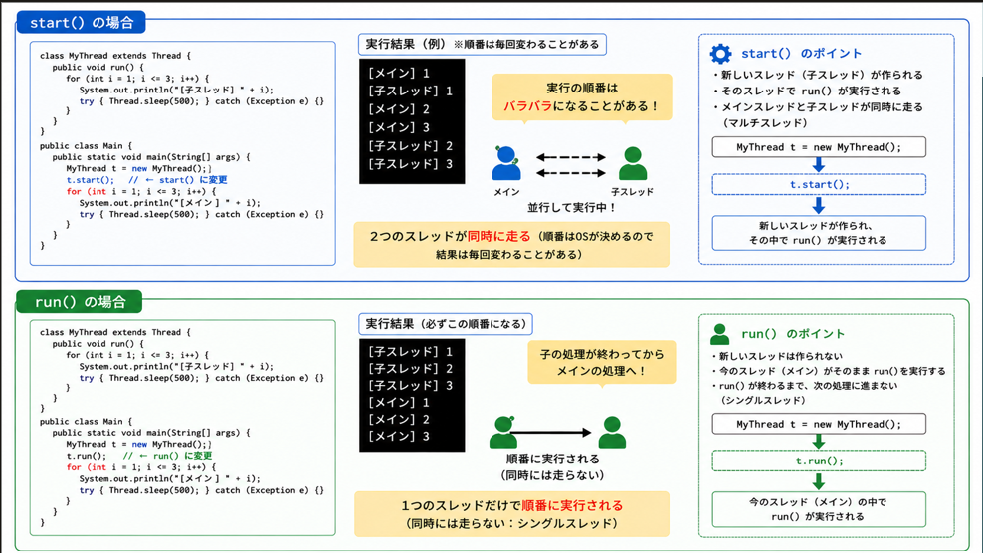
Notes:
コ―ド見て前で説明。今回、MyThreadクラスとMainクラスの二つがあります。MyThreadクラスとMainクラスという二つのスレッドがあります。
違いがあるとすればt.start()かt.runです。結果を見るとわかる通り実行結果がバラバラか、毎度同じ順序になるかの違いだけです。
コ―ドの詳細の解説が欲しければしますがいりますか？いなければ次の説明行きます。 いる
MyThreadとMainという二つの実行プログラム、こいつらが2つのスレッドとして機能する。Main内のThread.sleepは自身のメインスレッド。
Q。mainはなぜThread継承してないのに
staticのついたmainメソッドは、プログラムが実行される場所です。そのためJVMの裏側で

Slide 4
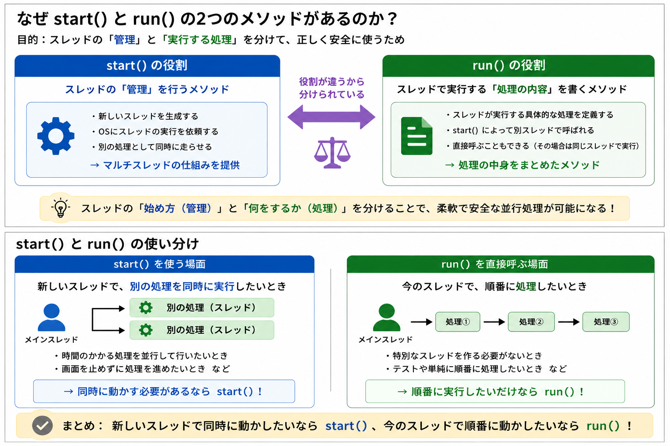
Notes:
なぜstart()メソッドとrun()メソッドがあるのかを簡単に紹介します。
startメソッドはマルチスレッドの仕組みを提供し、runメソッドは、スレッド内で行われる処理の中身を定義するメソッドです。
使い分けとして時間をかかる処理を並行して行いたい時には、同時に処理を動かすstartメソッド、 簡単なテストや順番に処理したいならrunメソッドを使用する感じです。

Slide 5
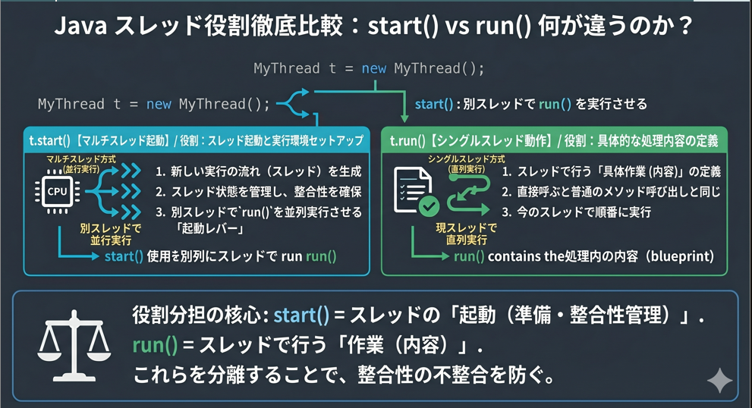
Notes:
まとめです。start()とrun()の違いはマルチスレッドで起動するか、シングルスレッドで起動するかです。start()メソッドはスレッドを生成し別スレッドでrun()メソッドを実行します。runメソッドはスレッドで行う内容を定義し現在のスレッドで順番に行います。 以上です。ご清聴ありがとうございました。

